Slide 1
SNSの落とし穴 その４
情報の信頼性
高知県ネット教材作成委員会
高知工科大学ボランティアCykut
高知県警察少年サポートセンター
高知県教育委員会人権教育課
Notes:
（今日、学習するめあてや内容を説明する）

Slide 2


ＳＮＳは誰もが情報を発信できる
Notes:
（ＳＮＳの利用の仕方についてきいてみる）
『今は、パソコンやスマホ等から、誰もが情報を発信できるようになっていますね。
みんなは、どんな情報をホームページやSNS上に発信しているかな？』

Slide 3
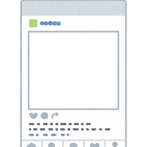



ある飲食店がドタキャンされたと投稿
中華料理屋 ××
予約された分の料理を作ってたのに予約時間に来ず，後からキャンセルの連絡．
キャンセル料を請求したら逆ギレ．
〇〇大学の皆さん二度と来ないで！
Notes:
（ある飲食店がドタキャンされた投稿の内容を読む）
『予約された分の料理・・・・・・・・
・・・・・・・・・・二度と来ないで！』
『みんなは、この出来事をどう思いますか？』
（問いかける）

Slide 4


日本中で批判殺到！
○○大学最低ランクだな！
店主がかわいそう！
○○大学のやつは出入り禁止にしろ！
中には学内の人も
○○大学の学生として恥ずかしい！
Notes:
『この投稿を見た人がＳＮＳ上で書き込み投稿して拡散し、日本中で批判が殺到しました。
（読む）
『中には、学内の人の投稿もありました。』
（読む）
（前のスライドででた児童生徒の意見をあらためて取り上げる）

Slide 5


学校のホームページにも批判殺到！
Notes:
『この大学のホームページにも、この出来事を批判する書き込みが殺到することになりました。』

Slide 6
しかし！！実際には…
偽物！！
偽物！！
中華料理屋 ××
予約された分の料理を作ってたのに予約時間に来ず，後からキャンセルの連絡．
キャンセル料を請求したら逆ギレ．
〇〇学校の皆さん二度と来ないで！
全部うそ！！
飲食店のSNS
学校とWebサイト
Notes:
『しかし、実際には・・・（時間をとって）
このドタキャンをされたという飲食店も、したという大学も、この出来事自体が全てうそだったのです。
存在しない大学のうそのホームページが、インターネット上にあり、存在しない飲食店がうその投稿を行いました。』

Slide 7
嘘にだまされた
人たちが投稿！
日本中で批判殺到！
○○大学最低ランクだな！
店主がかわいそう！
○○大学のやつは出入り禁止にしろ！
中には学内の人も
だました人が投稿！
○○大学の学生として恥ずかしい！
Notes:
『全部、うその情報を信じた人たちがＳＮＳ上に書き込み投稿して拡散し、日本中で批判が殺到しました。
みんなだまされてしまったのです。
学内の人の書き込み投稿は、みんなをだまそうとした人の投稿だった可能性が高いです。』

Slide 8
大学は実在しないが、嘘のホームページは実在している！
学校のホームページにも批判殺到！
Notes:
『みんなが批判の意見を書き込み投稿した大学のホームページも嘘だったのです。』

Slide 9
なぜ多くの人がだまされたのか？
○ドタキャンされた飲食店→実在しない
○ドタキャンした大学→実在しない
本物っぽい嘘の情報を信じてしまった！
でも・・・
●偽大学の学生を装って、自ら批判メッセージ
●かなりよくできた嘘のホームページ
Notes:
（読む）

Slide 10
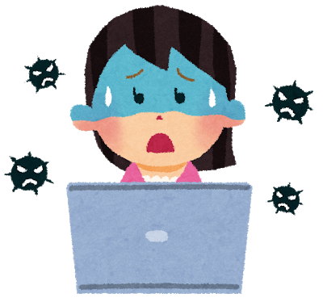
今回はだまされた人に直接被害が無かった
しかし！
直接被害を受けることも！！
Notes:
『今回の出来事は、だまされた人たちに（お金をとられるなどの）直接的な被害はありませんでした。
しかし、嘘の情報を信じて書き込みをすると、（名誉毀損で訴えられるなど）直接的な被害を受けることもあります。』

Slide 11

なぜ多くの人がだまされたのか？
→情報の正しさを確かめていなかった
例:工科大のWebサイト https://www.kochi-tech.ac.jp/
学校のWebページのURLにacが含まれているか
acが含まれてない!
偽物や!!
知識のある人
Notes:
（読む）
※児童生徒の発達段階に応じて、「例：工科大のWebサイト～」は省略してもよい。
その場合、例以下のパワポ資料も削除。
（例以下の説明）
ac.jp ＪＰはジャパンの略ですね。 acはアカデミックの（大学の、学術的な）の略で、株式会社日本レジストリサービスが登録受付や管理を行っている。
１８歳以上が通う学校として規定されていることが必要（１８歳未満はed）

Slide 12
ちょっと待った！
ＵＲＬにacが含まれていない大学もあります！
判断材料の一つである。
情報が正しいがどうかは多角的に見て判断しましょう！
Notes:
『ほとんどの大学のドメインにacが含まれていますが、特に私立大学では、acがついてない大学もあります。
acがついていない＝偽物の大学 ではないということです。
こういう知識も判断材料の一つとなりますが、絶対ではないということです。』
※児童生徒の発達段階に応じて、「上記の箇所」は省略してもよい。
その場合、パワポ資料も削除。
『インターネットやSNS上の一つの情報をすぐに信じるのではなく、様々な情報を多角的に見て判断しましょう。』

Slide 13
POINTS
インターネット上では正しい情報が流れていると限らない！！
信頼できない情報源からの情報は過信しない！！
だまされない為には疑うことも大切！！
Notes:
（３つのPOINTSを説明する）

